Slide 1
《SAS&Stata在会计与金融研究中的运用》
专题一 计量软件介绍与中国上市公司数据处理
L1.3 变量类型、变量生成与描述

Slide 2
本课目标
了解字符型变量和数字型变量的一般性分类。
掌握变量生成的三种方法。
掌握中国市场上市公司常见财务变量的生成方法。

Slide 3
1. 变量类型
STATA 中的变量可以划分为数值型和字符型。（或数值型、字符型、日期型）
（一）数值型变量
数值型变量按其精度又可分为五种类型：byte、int、long、float、double。类似于Access中的字节型、整型、长整型、浮点型和双精度型。不同的精度对应着不同的计算运算误差。若多次运算均需四舍五入时，低精度的运算会使计算误差迅速变大，而高的精度却需要占用较多的内存。当运算精度要求很高的时候，需要将变量设置成浮点型或双精度型。
*日期型变量（特殊的数值变量）
在STATA 中，1960 年1 月1 日被认为是第0天，因此1959 年12 月31 日为第-1 天。日期之间可以进行数学运算。2023-09-22, 22Sep2023

Slide 4
（二）字符串变量 （文字）
字符变量通常是一些需要用文字描述的信息，如：姓名、住址等。常由字母或一些特殊的符号组成。字符变量也可以用来表示定性变量，如性别可用男、女表示。字符串变量也可以由数字来组成，但数字在这里仅代表一些符号而不再是数字，如病历号、身份证等信息。字符串变量通常以英文引号''标注，而且引号不属于字符串的一部分，字符串最多可以达244个字符。一般用str#来表示字符的。字符串中的大小写属于不同字符，有无空格及空格的位置不同，都表示不同的字符串。

Slide 5
2. Stata变量生成：gen, replace, egen
egen 和 gen 都用于生成新变量，但egen 的特点是它更强大的函数功能
变量生成方式：
(1) 直接赋值: gen y = 3
(2) 函数赋值（基于新变量与已有变量的关系）
  gen y = ln(x) + 3
  gen y = x1 + x2
(3) 条件赋值
  gen y = 0
  replace y = 1 if x < 0 (只有满足条件的，才执行语句。不满足条件则忽视命令）
  gen 低于平均2 = 绩点 < 当年度班平均绩点 (满足条件的，取1。不满足条件的，取0）

Slide 6
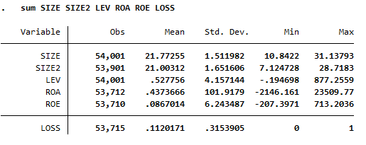
常见的公司特征变量生成
keep if _merge == 3
drop if _merge == 2
drop _merge
gen SIZE = ln(AT)
gen SIZE2 = ln(SALE)
gen LEV = LT/AT
gen ROA = NI/AT
gen ROE = NI/BV
gen LOSS = 0 if NI ~= .
replace LOSS = 1 if NI < 0 & NI ~= .

Slide 7
Stata中常用的数学函数
数学函数 | 定义
abs(x) | x的绝对值
exp(x) | 指数函数
floor(x) | 小于等于x的最大整数，比如，在n<X<n+1时得整数n
trunx(x） | 截取x的整数部分
ln(x) | x的自然对数（以e为底）。计算任何其他以数字B为底的x的对数，可输入命令generate y=ln(x)/ln(B)
log（x） | 类似ln(x)自然对数
log10（x） | x的对数（以10为底）
logit(x) | x的对数发生比：即ln(x/(1-x))
max(x1,x2,...xn) | x1,x2,.....xn中的最大值
min(x1,x2,......xn) | x1,x2,.......xn中的最小值
mod(x,y) | 与x/y的余数

Slide 8
数学函数 | 定义
round(x) | x的四舍五入整数
round(x,y) | 按y为单位x四舍五入
sign(x) | f符号函数：当x<0时为-1，当x=0时为0，当x>0时为+1
sin(x) | 正弦函数
sqrt(x) | 平方根函数
tan(x) | 正切函数
acos(x) | 反余弦函数，其中_pi表示数学上的常数π
asin(x) | 反正弦函数
atan(x) | 反正切函数
atan2(y,x) | y/x的反正切函数
atanh(x) | 双曲反正切函数
ceil(x) | 大于等于x的最小整数，比如，在n-1<x<n时得整数
cos(x) | 余弦函数。要知道y度的余弦，输入，generate y =cos(y*_pi/180)

Slide 9
3. 缺失值处理
缺漏值的标记
对于数值型变量，stata中缺漏值默认标记为"."
“. ”是数值，且是一个大于任何自然数的数值。
对于字符型变量，缺失值也即无任何内容。
【注意】
sum、generate等命令，会自动忽略缺漏值
count、keep等命令，会将缺漏值"."视为无穷大的一个数值
  keep if x > 0
  keep if x > 0 & x ~= .

Slide 10
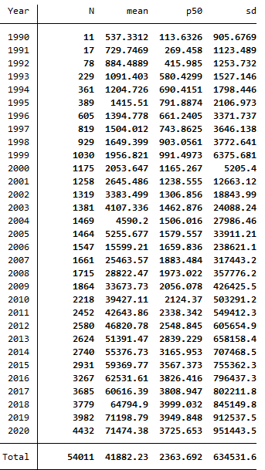
4. 简单统计 sum, tab, tabstat
tabstat AT, stats(n mean median sd)
gen AT2 = AT/1000000
tabstat AT2, by(Year) stats(n mean median sd)

Slide 11
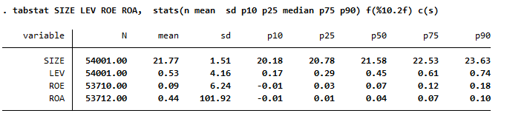
tabstat SIZE LEV ROE ROA, stats(n mean sd p10 p25 median p75 p90) f(%10.2f) c(s)
tabstat ROE, by(Year) stats(n mean median sd) f(%10.2f)
tabstat SIZE, by(Year) stats(n mean median sd) f(%10.2f)
tabstat SIZE2, by(Year) stats(n mean median sd) f(%10.2f)

Slide 12
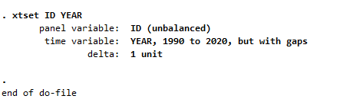
5. Stata面板设置：xtset
gen ID = real(Stkcd)
gen YEAR = real(Year)
xtset ID YEAR

Slide 13
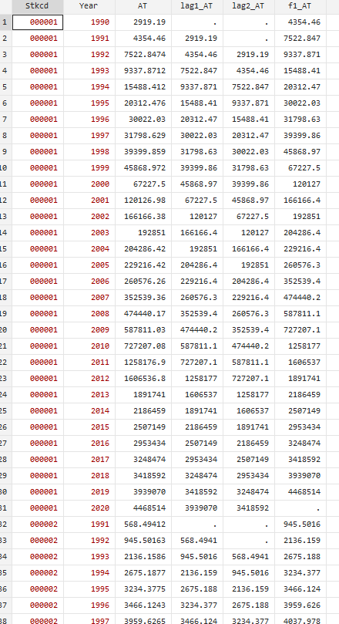
[Stata]面板设置与滞后一期
gen lag1_AT = l1.AT
gen lag2_AT = l2.AT
gen f1_AT = f1.AT
滞后一期 = 去年
前进一起 = 明年
gen AT_growth = (AT - l1.AT)/(l1.AT)

Slide 14
6. 变量生成方式总结
Stata 的变量生成通常通过 generate (gen) 命令 或 replace 命令实现，语法简洁，便于交互式操作。
/* 简单变量生成 */
gen ROA = NetIncome / TotalAssets
gen Leverage = TotalDebt / TotalAssets
/* 条件变量 */
gen ROA_Positive = (ROA > 0)
/* 生成多个变量（结合 foreach 循环） */
foreach var in ROA Leverage ProfitMargin {
replace `var' = `var'*100
}
优点：
语法简洁，上手快
交互式操作方便，可随时查看生成结果
容易与面板数据处理命令结合，如by、xtset
缺点：
面向大规模数据集时性能有限
对复杂逻辑（如数组和多层循环）支持不如 SAS 灵活

Slide 15
对比SAS变量生成方式
SAS 的变量生成通常通过 DATA 步骤 实现。特点是逻辑清晰、灵活，适合大规模数据操作。
/* 简单变量生成 */
DATA finance;
SET rawdata;
ROA = NetIncome / TotalAssets;
Leverage = TotalDebt / TotalAssets;
RUN;
/* 条件变量 */
DATA finance;
SET rawdata;
IF ROA > 0 THEN ROA_Positive = 1;
ELSE ROA_Positive = 0;
RUN;
/* 使用数组或循环生成多个变量 */
DATA finance;
SET rawdata;
ARRAY ratios[3] ROA Leverage ProfitMargin;
DO i = 1 TO 3;
ratios[i] = ratios[i] * 100;
END;
RUN;
优点：
灵活，可用 IF、DO 循环、数组等实现复杂变量生成逻辑
适合处理大规模数据
与数据整理、合并紧密结合
缺点：
语法相对复杂，上手需要时间
对初学者而言调试不如 Stata 直观

Slide 16
对比SAS变量生成方式
类别 | SAS | Stata | 说明
基本语法 | DATA + SET + 赋值 | generate / replace | Stata 语法更简洁，SAS 更灵活
条件生成 | IF…THEN…ELSE | gen var = (条件) 或 replace | SAS 条件逻辑可更复杂
循环与批量生成 | DO / ARRAY | foreach / forvalues | SAS 可处理多维数组，Stata 更适合批量处理变量
面板数据操作 | 需要先排序（BY） | 可结合 by / tsset / xtset | Stata 面板变量生成更直观
性能 | 优秀，适合大规模数据 | 中等，适合中小型数据 | 大企业财务数据常用 SAS
可视化/调试 | DATA 步骤运行后才可查看 | 交互式可立即查看生成结果 | Stata 调试方便，SAS 更稳定
学术应用 | 企业分析、统计建模 | 金融/会计实证研究 | 学术论文中 Stata 使用更广泛

Slide 17
7. 课后练习：
上市公司财务变量生成与对比分析。
一、练习目标
  熟练掌握 SAS 和 Stata 中变量生成的基本操作。
  能够根据原始财务数据计算研究变量（如 ROA、Leverage、利润率等）。
  学会生成条件变量和批量变量。
  对比 SAS 与 Stata 在变量生成语法、操作效率、调试体验上的差异。
二、练习任务
  任务 1：生成基本财务比率
  ROA（资产回报率） = NetIncome / TotalAssets
  Leverage（资产负债率） = TotalDebt / TotalAssets
  ProfitMargin（销售净利率） = NetIncome / Revenue
  任务 2：生成条件变量
  ROA_Positive：当 ROA > 0 时取 1，否则取 0
  High_Leverage：当 Leverage > 0.5 时取 1，否则取 0

